Slide 1
Układy czasowe (timery) i zegar czasu rzeczywistego

Slide 2
Timery. Defenicja
Timery są ściśle powiązane z licznikami.
Timer to urządzenie, które
  mierzy pewien okres czasu rzeczywistego i raportuje to za pomocą pojedynczej wartości na wyjściu.
Zazwyczaj timery są oparte na malejących licznikach.
Znając okres sygnału Timera systemowego,
  wartość jest ładowana do licznika,
  który określa wymagany okres czasu.
Na wyjściu timera powstaje 1,
  gdy licznik osiągnie wartość 0.

Slide 3
Kod prostego timera
module timer_N_bits
#(parameter N=4)
(input clk,load,eneble,
input [N-1:0] data,
output out);
reg [N-1:0] cnt;
always @(posedge clk)
if (load) cnt <= data;
else if (eneble) cnt <= cnt - 1;
else cnt <= cnt;
assign out = (cnt==0);
endmodule

Slide 4
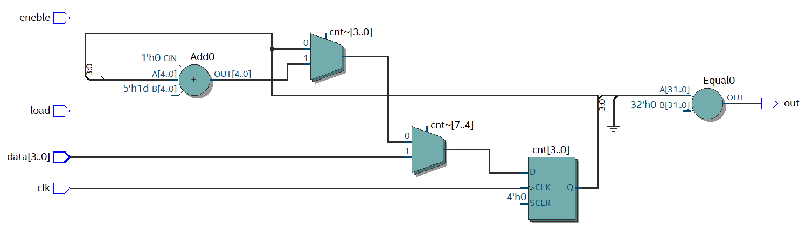
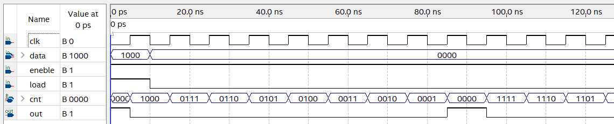
Wyniki syntezy i symulacji modułu timer_N_bits

Slide 5
W powyższym przykładzie symulacji,
  wartość 1000₂ = 8₁₀ jest ładowana najpierw do timera,
  licznik zlicza w kolejności malejącej, gdy zostanie osiągnięta wartość 0000₂,
  na wyjściu timera generowana jest wartość 1.
Liczy się więc okres czasu
T = 8 * Tsys,
gdzie Tsys jest okresem systemowego zegara clk.

Slide 6
Zegar czasu rzeczywistego
W systemach wbudowanych często stosowane są zegary czasu rzeczywistego.
Przykładem jest większość urządzeń gospodarstwa domowego.
Rozważmy konkretny projekt zegara czasu rzeczywistego, zaimplementowany na płycie DE1-SoC, gdy
  HEX5-4 wyświetla minuty,
  HEX3-2 sekundy i
  HEX1-0 setne części sekundy.

Slide 7
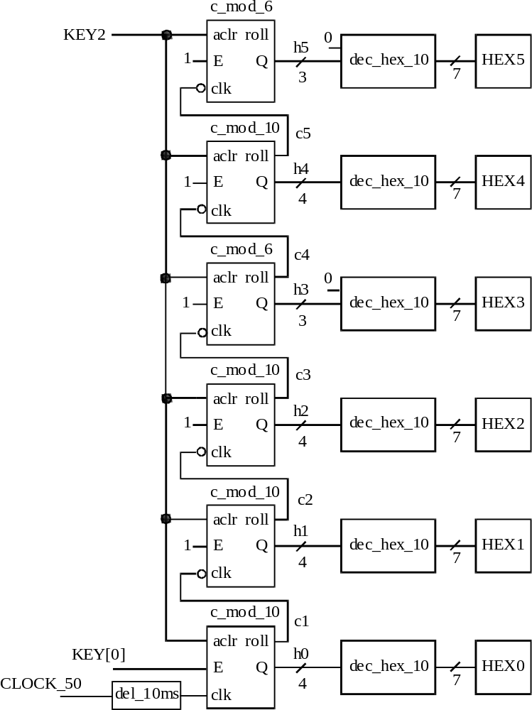
Struktura zegara czasu rzeczywistego

Slide 8
Struktura tego projektu składa się z
  sześciu liczników moduło z wyjściem rollover,
  asynchronicznym resetem aclr i
  wejściem dozwolenia pracy E.
Liczniki wyjściowe
  przez dekodery dec_hex_10 są połączone z wyświetlaczami HEX5-0.
Wyjście rollover każdego licznika
  jest połączone poprzez niegator z wejściem synchronizacji następnego licznika,
  tj. każdy licznik pełni rolę dzielnika częstotliwości.
Wszystkie liczniki mają
  wspólny sygnał resetowania z przycisku KEY2.

Slide 9
Wejście synchronizacji najniższego licznika odpowiadającego wyświetlaczowi HEX0
  jest kontrolowane przez zegar z częstotliwosciu 10 ms.
Aby to zrobić,
  obwód opóźnienia na 10 milisekund del_10ms jest ustawiony
  między sygnałem zegara systemowego CLOCK_50
  a wejściem synchronizacji zegara.
Rozdzielczość działania zegara czasu rzeczywistego
  jest kontrolowana za pomocą przycisku KEY0
  poprzez podłączenie przycisku KEY0
  do wejścia E samego młodszego licznika.

Slide 10
Kod zegara czasu rzeczywistego
module real_time(
input [2:0] KEY,
input CLOCK_50,
output [0:6] HEX0,HEX1,HEX2,HEX3,HEX4,HEX5);
wire c0,c1,c2,c3,c4,c5;
wire [3:0] h0,h1,h2,h4;
wire [2:0] h3,h5;
delay_10ms del(CLOCK_50,c0);

Slide 11
counter_modulo_M_rollover #(10) count0(c0,KEY[2],KEY[0],h0,c1);
counter_modulo_M_rollover #(10) count1(~c1,KEY[2],1'b1,h1,c2);
counter_modulo_M_rollover #(10) count2(~c2,KEY[2],1'b1,h2,c3);
counter_modulo_M_rollover #(6) count3(~c3,KEY[2],1'b1,h3,c4);
counter_modulo_M_rollover #(10) count4(~c4,KEY[2],1'b1,h4,c5);
counter_modulo_M_rollover #(6) count5(~c5,KEY[2],1'b1,h5,);
decoder_hex_10 d0(h0,HEX0);
decoder_hex_10 d1(h1,HEX1);
decoder_hex_10 d2(h2,HEX2);
decoder_hex_10 d3({1'b0,h3},HEX3);
decoder_hex_10 d4(h4,HEX4);
decoder_hex_10 d5({1'b0,h5},HEX5);
endmodule

Slide 12
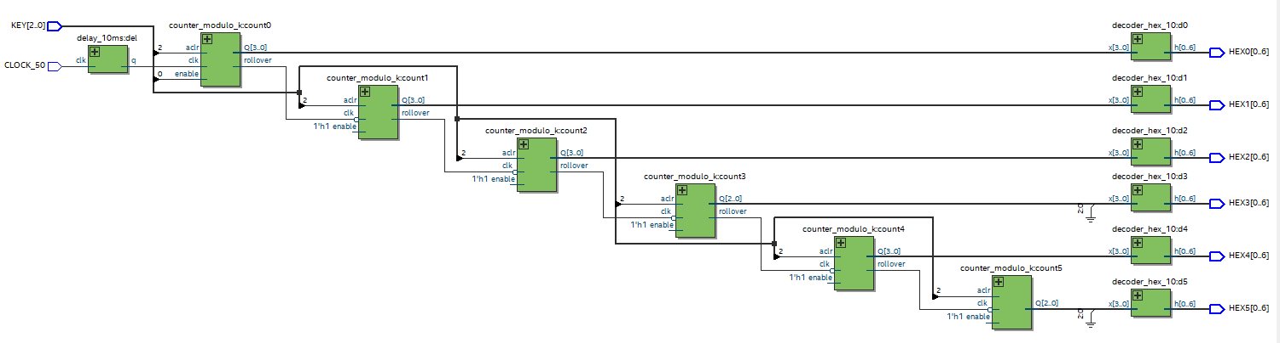
Wyniki syntezy modułu real_time
Testowanie układu zegara czasu rzeczywistego można przeprowadzić bezpośrednio na płycie DE1-SoC, ładując projekt do układu FPGA zainstalowanego na płycie.

